Slide 1
انتخاب رشته آگاهانه
حسین لشکری
دکترای برنامه ریزی و مشاور تحصیلی و شغلی
سایت
www.basiratenovin.com
ویژه نهمی ها

Slide 2
مقدمه : 1- اهمیت و جایگاه انتخاب انتخاب های ما مهم ترین بخش زندگی ماست

Slide 3
2- انتخابهای مهم در زندگی
انتخاب رشته
انتخاب دوست
انتخاب همسر
انتخاب شغل

Slide 4
آیا میدانید :
1- 60 درصد دانشجویان ما از رشته دانشگاهی خودشان رضایت ندارند؟
2- 20 درصد دانشجویان دانشگاهها در حین تحصیل در دانشگاه از رشته خود انصراف میدهند؟
یعنی:
تقریبا 80 درصد دانشجویان ما به جایگاه واقعی خود هدایت نشده اند.
بنابراین:
انتخاب رشته و هدایت تحصیلی را جدی بگیریم.

Slide 5
هدایت تحصیلی شغلی چیست ؟
می خواهید در آینده چه شغلی داشته باشید ؟
این سوالی است که همه ما به نوعی با آن مواجه بوده ایم .
موضوع انشا
یک دغدغه ی شخصی
فتح الباب سخن در میهمانی ها
اما سوال اساسی اینجاست :
مبنای این انتخاب چه باید باشد ؟

Slide 6
نتیجه یک پژوهش در انگلستان (علاقه مهمتره یا درآمد)
از 1500 نفر پرسیده بودند ملاک انتخاب رشته و شغل شان علاقه بوده یا درآمد؟
83% درآمد و 17% علاقه
5 سال بعد سراغ همین افراد رفتند و دیدند که 102 نفر پولدار شدند
نتیجه اینکه
حدود 97 نفر از این افراد جز همان 17% (علاقمند)بوده اند؟؟؟
به نظر شما انتخاب رشته و شغل برای پولدار شدن یا برای علاقه و موفق شدن؟؟؟

Slide 7
تعریف هدایت تحصیلی- شغلی
فرایندی است که طی آن با ارائه خدمات مشاوره ای به دانش آموز کمک می شود تا
استعداد ، علاقه ، شخصیت ، توانایی ها و ارزشهای خود و رشته های تحصیلی و مشاغل مورد نیاز جامعه را شناخته و بر اساس آن اقدام به انتخاب اولویت شاخه و رشته تحصیلی مناسب نماید.

Slide 8
مراحل مهم انتخاب رشته ی تحصیلی
خودآگاهی
تصمیم گیری شناسایی رشته ها
برنامه ریزی و اقدام

Slide 9
گام اول: خود آگاهی
2- ارزش ها و انگیزه ها
1- علایق
4-ویژگی های شخصیتی
3- مهارت ها

Slide 10
علاقه
1-علاقه یک گرایش انتزاعی است که انگیزه لازم را برای انجام فعالیت بخصوصی فراهم کند .
2- علاقه منجر به کنجکاوی و گرایش نسبت به موضوع مورد علاقه میشود .
3- علاقه قدرت رویایی فرد را با مشکلاتی که در مسیر دست یابی به موضوع مورد علاقه وجود دارد ،افزایش میدهد .
4- علاقه توجه گرایش ذهنی دراز مدت و مداوم است ،به عبارت دقیق تر ممکن است موضوع مورد علاقه برای مدت کوتاهی از دایره توجه فرد خارج شده باشد اما توجه دراز مدت و نسبتا دائمی فرد معطوف به آن است .
5- علاقه منجر به تغییر رفتار فرد در راستای دست یابی به موضوع مورد علاقه میشود.

Slide 11
ارزش ها و انگیزه ها
1- استقلال: عده ای ترجیح میدهند وارد رشته هایی بشوند که در نهایت آن ها را به سمت مشاغلی با استقلال بیشتر هدایت کند . این افراد میل دارند تصمیم گیرنده باشند ،خودشان برنامه ی کاری خود را تنظیم کنند و آزادی بیشتری برای کار انفرادی داشته باشند .
2- کمک به دیگران : کمک به دیگران،راهنمایی آن ها و مراقبت از ایشان میتواند ارزش و انگیزه جدی برای برخی افراد باشد . احتمالا این افراد ترجیح میدهند که نزدیک به دیگران و در حضور آن ها کار کنند .
3- ریسک کردن: گاهی خطر پذیری ،انگیزه ی افراد از دنبال کردن رشته یا شغل خاصی است . در واقع هیجان زیاد،ماجراجویی و چالش هایی شخصی ،فیزیکی و سازمانی که از طریق خطر پذیری به دست می اید ،ارزش مهمی در زندگی این دسته از دانش آموزان برای انتخاب مسیر زندگی آینده ی آنهاست .

Slide 12
ارزش ها و انگیزه ها
4- تنوع طلبی: میل به تجربه ی فضای شغلی و تحصیلی متنوع و همکاری با افراد مختلف میتواند از انگیزه های تعیین کننده دانش آموزان برای انتخاب رشته تحصیلی میباشند . در واقع افرادی که تنوع طلبی جز ارزش های آن هاست از رشته های مشاغلی که در فضای یکنواخت انجام میشود،گریزان هستند .
5- اعتبار و منزلت: جایگاه اجتماعی ،اهمیت رشته و شغل در جامعه ،یا حتی اهمیت آن ها در خانواده میتواند به عنوان یک ارزش در انتخاب رشته تحصیلی موثر باشد.
6- رهبری: انگیزه ی شغلی و تحصیلی عده ای از دانش آموزان هدایت و رهبری گروه ،فعالیت و ارتباط نزدیک با دیگران برای دست یابی به هدفی مشترک است .
7- فعالیت گروهی: عده ای ترجیح میدهند در رشته ها و مشاغلی مشغول شوند که آن ها را به عنوان بخشی از تیم معرفی بکند به عبارت دیگر این افراد بر خلاف گروه اول که معرفی شد،نیازمند فعالیت مشترک در گروه هستند .

Slide 13
ارزش ها و انگیزه ها
8- پیشرفت گرایی: انگیزه اصلی عده ی زیادی ممکن است پیشرفت گرایی و میل به ارتقا و ترفیع موقعیت تحصیلی و شغلی باشد.این افراد در رشته ها و مشاغل که امکان بیشتری برای موفقیت ایجاد میکنند ،رضایت بیشتری دارند.
9- منافع مادی: انگیزه اصلی عده ای از دانش آموزان برای انتخاب رشته تحصیلی و شغل آینده،ایجاد منافع مادی است.این منافع شامل حقوق و سایر مزایایی است که کیفت زندگی را از نظر اقتصادی ارتقا میدهد.
10- امنیت: ثبات شغلی و حقوق ماهیانه ثابت ممکن است انگیزه ی نیرومندی برای انتخاب رشته هایی باشد که معمولا دانش آموز را به مشاغل اداری سوق میدهد.
11- خلاقیت و هنر: برای عده ای از دانش آموزان ایجاد کرد ،فریدن ،خلق کردن و چیزی نو پدید آوردن ارزشی جدی به حساب می آید،که میتواند در انتخاب مسیر آیندشان موثر باشد.

Slide 14
مهارت ها
مهارت ها و توانمندی های افراد میتواند میزان موفقیت ایشان را در رشته تحصیلی ،شغل و در مسیر زندگی آینده شان پیش بینی کند . متاسفانه آزمون استاندارد دقیق و کاملی برای سنجش مهارت ها و توانایی های افراد در سنین دبیرستان وجود ندارد.
الف)مهارت های مدیریت خود: شامل برقراری ارتباط دیگران،مدیریت هیجانات منفی و مثبت،تصمیم گیری ،حل مسئله،برنامه ریزی،هدف گذاری است. ب) مهارت های نرم: شامل مجموعه مهارت های ضروری برای تمام رشته ها میباشند . به عنوان مثال استفاده از کامپیوتر ،آشنایی با زبان خارجی،آشنایی با موتور جست و جوگر، نوشتن گزارش،جزء مهارت هایی هستند که احتمالا در اغلب رشته ها و مشاغل مورد نیازند.
ج) مهارت های ویژه: به عنوان مثال رشته های ریاضی نیازمند توانایی های مرتبط با اعداد ،فهم اعدادو معادلات هستند.

Slide 15
تعریف شخصیت
تعریف شخصیت : ویژگیهای منحصر بفرد جسمانی، روانی و رفتاری که ما را از دیگران متمایز میکند.
تعریف علمی شخصیت:
مجموعه ای از رفتار و شیوه های تفکر شخص در زندگی روزمره که با ویژگیهای بی همتابودن ،ثبات (پایداری) و قابلیت پیش بینی مشخص می شود.

Slide 16
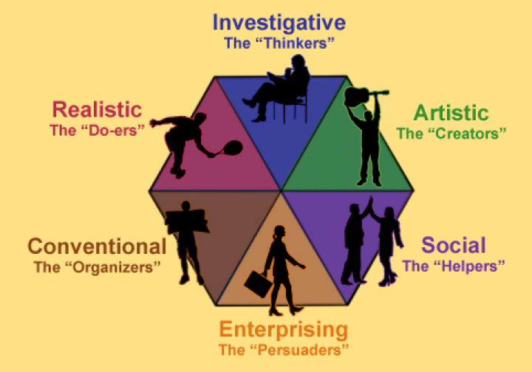
تیپ های شخصیتی هالند
مطالعات متعددی نشان داده است که تناسب میان ویژگی های شخصیتی و رشته تحصیلی ارتباط نزدیکی با موفقیت در دبیرستان،تحصیلات دانشگاهی بیشتر،و اتمام تحصیلات در موعد مقرر وجود دارد .جان هالند در سال1997 با معرفی شش سبک شخصیتی به توضیح ارتباط میان ویژگی های شخصیت و انتخاب شغل پرداخت.

Slide 17
چهار فرضیه اصلی نظریه جان هالند:
1- افراد را میتوان در یکی از شش تیپ واقع گرا ، جستجوگر ، هنری ، اجتماعی ، متهور و قراردادی طبقه بندی کرد.
2- محیط ها را میتوان در یکی از شش مدل واقع گرایانه، جستجوگرایانه ، هنری ، اجتماعی ، متهورانه و قراردادی طبقه بندی نمود. هر محیطی تحت تسلط یک تیپ شخصیتی قرار دارد. مثلا محیطهای اجتماعی تحت تسلط افراد اجتماعی قرار دارند.
3-افراد به دنبال محیطهایی هستند که بتوانند مهارتها و تواناییهای خود را بکار اندازند و نگرشها و ارزشهای خود را نشان دهندمثلا تیپهای اجتماعی به دنبال محیطهای اجتماعی و تیپهای قراردادی به دنبال محیطهای قراردادی هستند.
4- رفتار بوسیله تعامل بین شخصیت و محیط تعیین میگردد.اگر تیپ شخصیتی یک فرد و الگوی محیطی او مشخص باشد میتوان به پیش بینی برخی از نتایج اینگونه جورشدن ها پرداخت اینگونه نتایج میتواند مربوط به انتخاب رشته تحصیلی، انتخاب شغل و ... باشد.

Slide 18
1. نوع واقع گرا :
از خصوصیات افرادی که در این طبقه قرار می گیرند
می توان جدیت در کار ، واقع بینی در امور ، مهارت های
مکانیکی ، تفکر عملی ، قدرت جسمانی ، علاقه و هماهنگی
درکارها را نام برد .
فرد واقع گرا چنانچه با مشکلاتی مواجه شود راه حلهای عملی برای مشکلات جستجو می کند . افراد واقع گرا بیشتر به مشاغلی که به مهارت های فنی نیازمند است اشتغال می ورزند .
ویژگیهای افراد واقع گرا:
غیر اجتماعی، مادی، خودمحور، انعطاف ناپذیر، رک، صرفه جو، مصر، سرسخت ، اهل عمل، کم حرف ، فنی

Slide 19
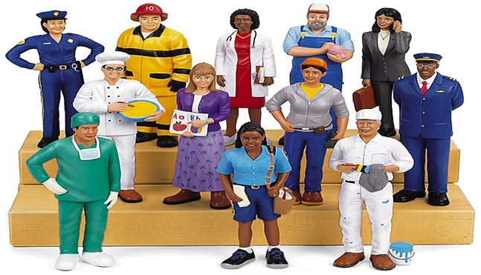
مشاغل تیپ واقع گرا:
سروکارداشتن آشکار، مرتب یا منظم با اشیاء ، ابزار، ماشینها و حیوانات و اجتناب از فعالیتهای آموزشی و یا درمانی مانند:
مهندس، خلبان، تکنسین ( در هر رشته ای )، تعمیرات و تاسیسات ( در هر رشته ای)، جوشکار، تراشکار، افسر ارتش، فعالیت در حوزه تربیت بدنی، جنگل داری، مشاغل ایمنی تجهیزات، مبلمان سازی ، ساخت و تعمیر ابزار آلات موسیقی، قالب سازی

Slide 20
2. نوع جستجوگر
از خصوصیات بارز افرادی که در این طبقه قرار می گیرند
می توان تفکر ، سازمان دهی ، و قدرت استدلال را نام برد .
این طبقه از افراد روابط اجتماعی را زیاد دوست ندارند ، کمتربه تغییر رشته تحصیلی در دانشگاه می پردازند، گاه به رویاپردازی در مورد پیشرفت های آینده خود مبادرت می ورزند و از انجام مشاغل پیچیده که نیاز به تفکر دارد لذت می برند .
ویژگیهای افراد جستجوگر:
خلاق، مستقل، کمرو، محتاط، تحلیل گر ، منطقی، هشیار، روشنفكر، منتقد، بدبین، كنجكاو، دقیق، کار با اشیا،
کارهای علمی، کشف، شرکت در سخنرانی ، مطالعه کتاب ، نوشتن مقاله

Slide 21
مشاغل تیپ جستجوگر:
بررسی خلاق مشاهده ای ، نمادی و منظم پدیده های فیزیکی ، زیست شناختی و فرهنگی به منظور فهم و کنترل این پدیده ها ، و اجتناب از فعالیتهای ترغیبی ؛ اجتماعی و تکراری مانند:
پزشک، فیزیکدان، جراح، شیمیدان ، دندانپزشک، ریاضی دان، داروساز، اقتصاددان، کارشناس علوم و فنون هسته ای، مهندسی هوا و فضا، مهندس طراح سیستم، دامپزشک، زمین شناس، زیست شناس، نویسنده علمی، جامعه شناس، منجم، مهندس نرم افزار کامپیوتر، مهندس( عمران، الکترونیک، کشاورزی و...) پژوهشگر، روانپزشک، روانشناس، استاد دانشگاه، بیولوژیست جغرافی دان

Slide 22
3. نوع اجتماعی
افراد این طبقه دارای رغبت های اجتماعی می باشند و
نقش معلمی یا روان درمانگری را ترجیح می دهند. افراد نوع اجتماعی انسان هائی مسئول و بشردوست هستند و قراردادهای اجتماعی را می پذیرند. در ایجاد روابط انسانی مهارت دارند .
در عین حال ازحل عقلانی مسائل گریزانند و از کارهای بدنی و فعالیتهای سازمان یافته خوششان نمی آید .
امدادگر، مسئول، اهل همكاری، آرمان گرا، معاشرتی، صبور، مبادی آداب، رفیق، مهربان، فهمیده، سخاوتمند، مشوق،صمیمی
ویژگیهای افراد اجتماعی:

Slide 23
مشاغل تیپ اجتماعی:
اداره كردن دیگران به منظور آگاهاندن ، تعلیم ، رشد ، درمـان یا راهنمایی آنان و اجتناب از فعالیتهای صریح ، مرتب ، سازمان یافته است كه به مواد، ابزار یا ماشینها مربوط باشد مانند:
معلم ، مدیر، جامعه شناس ، روانشناس ، مشاور، فیزیوتراپیست ، روانکاو ، استاد دانشگاه ، پرستار، مورخ ، کارشناس مطالعات خانواده ، کارشناس روابط عمومی ، مددکار اجتماعی ،کاردان بهداشت دهان و دندان ، مامور پلیس.

Slide 24
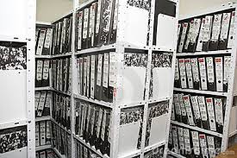
4. نوع قراردادی
این عده احترام خاصی برای حفظ
قوانین و مقررات قائلند و بخوبی به
کنترل خویش قادرمی باشند .
دوستدار نظم و ترتیب هستند ، ازموقعیت های پیچیده
گریزانند و به فعالیت های جسمانی واجتماعی تن در نمی دهند .
ویژگیهای افراد قراردادی:
افرادی منظم ، دقیق ، برنامه ریز و مسئولیت پذیر طبق قرارداد و برنامه پیش می روند ، انعطاف ناپذیر، پیگیر، خوددار، دوراندیش ، مدافع ، صرفه جو، كارآمد ، فاقد تخیل.

Slide 25
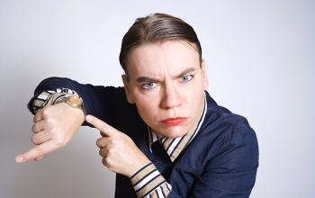
مشاغل تیپ قراردادی :
نظم دادن به امور ، کارهایی که چهار چوب و ساختار مشخص دارند مانند نگهداری پرونده ها ، بایگانی مطالب ، تكثیر مطالب ، تنظیم اطلاعات نوشتاری و عددی بر طبق نقشه تعیین شده ، به كار انداختن ماشینهای اداری و پردازش داده ها برای كسب اهداف سازمانی یا اقتصادی و بیزاری از فعالیتهای مبهم ، آزاد ، جستجوگرانه یا سازمان نایافته است مانند:
حسابدار، کارشناس امور اداری، کارشناس و مشاور مالیاتی، کارشناس امور گمرکی ، دفتردار حقوقی، کارشناس ثبت احوال، تحلیل گر امور مالیاتی، مسئول دفتر، کتابدار، بایگان، بازرس پرواز، اپراتور، منشی دادگاه، تحویلدار بانک، تحلیل گر بودجه

Slide 26
5 . نوع متهور
افراد نوع تهوری در گویائی بسیار مهارت
دارند ، ماجراجو هستند ، اجتماعی می باشند،
و در فعالیت هایشان نقش غالبی را برعهده می گیرند .
در جستجوی قدرت و موقعیت هستند و می کوشند تا رهبر شوند و در امور مالی و تجارتی و نظایر آنها مهارت کسب کنند .
ویژگیهای تیپ متهور:
زیاده طلب، با انرژی، ماجراجو، خودنما، خوش بین، خوشخو، مطمئن به خود، جاه طلب، معاشرتی، سلطه جو، برون نگر، پرحرف، هیجان طلب ، اهل خطر کردن ، توانایی در مدیریت و برقراری ارتباط ، ترجیح در گروه کار کردن و رهبری گروه

Slide 27
مشاغل تیپ متهور
اداره كردن دیگران برای تحصیل اهداف
سازمان یا به دست آوردن درآمد اقتصادی
(مدیریت) ؛ و بیزاری نسبت به فعالیتهای مشاهده ای ، نمادی و سازمان یافته است مانند:
مدیر، بازاریاب ، دادستان، قاضی ، وکیل ، خرده فروش ، رئیس دانشگاه، مترجم، کارآگاه خصوصی، تاجر، سیاستمدار، واسطه گر، نماینده مجلس، مشاور، مهماندار هواپیما ، حسابدار مالیاتی، بازرس بهداشت محیط کار، مامورخرید وفروش، کارشناس علوم سیاسی، کارشناس روابط بین الملل، مهندس صنایع

Slide 28
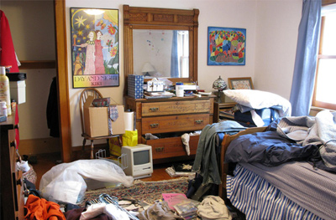
6 . نوع هنری
افراد این طبقه در شناسائی و بیان خصوصیات خود مهارت
دارند از نظم و ترتیب بدورند ، در روابط خود با دیگران حساسند، کمتر به کنترل خود می پردازند، و به سادگی در مورد عواطف و احساسات خود صحبت و گفتگو می نمایند این عده به صفات زنانه بیش از صفات مردانه گرایش دارند و به مبارزه با مشکلات محیطی از طریق ارائه آثار هنری اقدام می نمایند .
ویژگیهای تیپ هنری:
مبهم، خیال پرداز، بی نظم، غیرعملی، سازش ناپذیر،عاطفی، مبتكر، مستقل،آرمانگرا ، درون نگر، انجام فعالیت های هنری را ترجیح می دهند، خلاقیت بالا، درگیر کارهایی که با ایده های نو سروکاردارند ، حساس و احساسی.

Slide 29
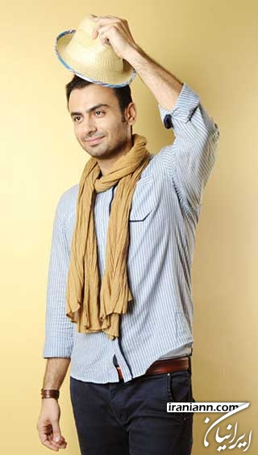
مشاغل تیپ هنری:
فعالیتهای پیچیده، آزاد و غیرمنظم كه شامل سر و كار داشتن با مواد فیزیكی ، كلامی یا انسانی برای خلق اشكال یا محصولات هنری و نوعی بیزاری از فعالیتهای آشكار ، سازمان یافته و مرتب است .
این تمایلات رفتاری به نوبه خود ، منتهی به اكتساب صلاحیتهای هنری - زبان ، موسیقی ، نمایش و نویسندگی در فرد می شود مانند:
معماری، طراح، فیلمنامه نویس، خوشنویس، شاعر، بازیگر، خبرنگار، روزنامه نگار، فیلمبردار، نوازنده ، مردم شناس، باستان شناس، مشاغل مربوط
به هنرهای تجسمی، تزئینی و نمایشی، سردبیر مجله و روزنامه ،مترجم

Slide 30
رابطه تیپ های شخصیتی و رشته تحصیلی
شاخه نظری:
ریاضی: واقع گرا، جستجوگر و هنری
تجربی: جستجوگر، هنری و اجتماعی
انسانی: هنری، اجتماعی و متهور
علوم و معارف اسلامی: اجتماعی، قراردادی و جستجوگر
شاخه فنی و حرفه ای و کاردانش:
صنعت: واقع گرا و قراردادی
کشاورزی: جستجوگر و واقع گرا
خدمات: هنری، اجتماعی و قراردادی
هنر: هنری و اجتماعی

Slide 31
کسب اطلاعات جامع درباره رشته های دانشگاهی :
دفترچه انتخاب رشته
سایت سازمان سنجش
سایت های دانشگاهی
مشاوران
فارغ التحصیلان دانشگاهی
سایتهای معرفی رشته های دانشگاهی
کتابهای معرفی رشته های دانشگاهی
Notes:
جش

Slide 32
ملاک های هدایت تحصیلی پایه نهم

Slide 33
دکترحسین لشکری
مدیر مسئول مرکز مشاوره بصیرت نوین
مدرس دانشگاه فرهنگیان
سایت
www.basiratenovin.com
اینستاگرام تلگرام
@basiratenovin- @Drlashkariii Basirat.novin
آدرس
میدان آزادی (دروازه شیراز) نبش خیابان هزارجریب مجتمع سپهر
طبقه 4 واحد 20
تماس
03136698852 - 4359 429 0990

